Slide 1
10. Fachtagung Bewegungstherapie Bad Schussenried 28.3.2017
Transfer in den Alltag aus Sicht einer niedergelassenen Psychotherapeutin
Carmen Uhlmann

Slide 2
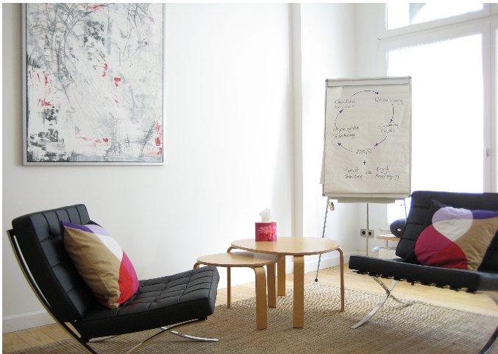

Slide 4
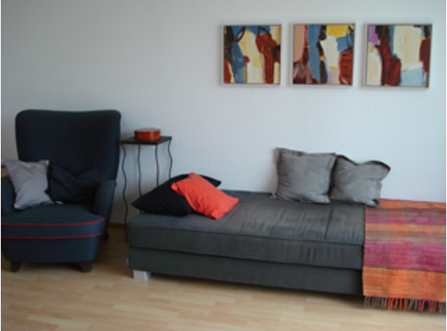

Slide 5
Gliederung
Wissenschaftlicher Stand zu ausgewählten Themen
Bewegungstherapie in der psychotherapeutischen Praxis

Slide 6
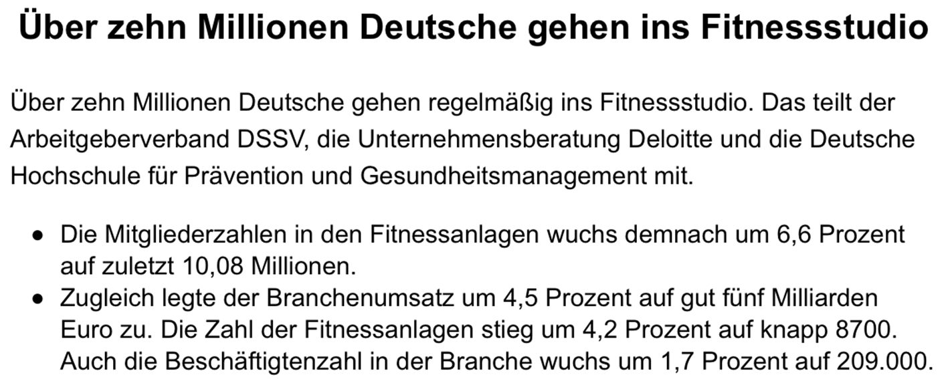
Meldung bei n-tv am 20.3.:

Slide 7
Wissenschaftlicher Stand: Cochrane Review, 2013

Slide 8
Wissenschaftlicher Stand: Cochrane Review Definition „Exercise“ bzw. „ Sportübungen, Bewegungstraining“
Exercise is defined as the “planned, structured and repetitive bodily
movement done to improve or maintain one or more components
of physical fitness” (American College of Sports Medicine, 2001).

Slide 9
Wissenschaftlicher Stand: Cochrane Review, Ergebnis
39 Studien (2326 TeilnehmerInnen/TN) erfüllten die Einschlusskriterien
die Randomisierung wurde korrekt durchgeführt in 14 Studien, 12 davon verwendeten verblindete Studienauswerter
35 Studien (1356 TN) verglichen Exercise mit keiner Behandlung oder einer Kontrollintervention, was auf einen moderaten klinischen Effekt deutete
wurden nur die 6 Studien (464 TN) eingeschlossen, die empirisch hochwertig waren (doppelblind, randomisiert, inten-to-treat), ergaben sich keine statistisch signifikanten Unterschiede
die Daten von 8 Studien (377 TN), die Langzeit-Follow-up-Daten zu Stimmung lieferten, fanden einen kleinen Effekt pro exercise
7 Studien vergleichen exercise mit Psychotherapie (189 TN) und fanden keine sich keine signifikanten Unterschiede
4 Studien (300 TN) vergleichen exercise mit pharmakologischer Behanldung und fanden keine sich keine signifikanten Unterschiede

Slide 10
Wissenschaftlicher Stand: Cochrane Review – Schlussfolgerung
Exercise könnte einen moderaten Effekt auf Depression haben, aber aufgrund des Fehlerrisikos in vielen Studien könnte der Effekt gering sein.
es bleibt unklar, welche Art und Intensität von Exercise effektiv sein könnte, ebenso wie Dauer und Häufigkeit eines Programms
nur wenige Daten existieren darüber, ob der Nutzen nach Ende eines Trainings bestand hat.
Exercise könnte gleich effektiv sein als Psychotherapie oder pharmakologische Behandlung, jedoch ist die Anzahl dieser Studien gering

Slide 11
Wissenschaftlicher Stand: La Costa-Studie, 2016 - Untersuchungsdesign
1 Woche Erholungsurlaub im La Costa Resort and Spa, S.F.
Teilnehmerinnen, randomisiert:
N=33 Frauen, die neu Yoga und Meditation erlernten (12 h Meditation, 9 h Yoga)
N=31 Frauen, die Urlaub gemacht haben
N=30 Frauen, die bereits regelmäßig meditieren (Expertinnen-Gruppe)
Fragebögen und Blutanalysen zu 4 Zeitpunkten
Zum Beginn des Aufenthaltes
Zum Ende des Aufenthaltes
1 Monat später
10 Monate später

Slide 12
Wissenschaftlicher Stand: La Costa-Studie - Ergebnisse
Vergleich prä-post Intervention:
hochsignifikante Änderungen in allen Gruppen mit Änderungen der Genexpression und von alterungsassoziierten Biomarkern in allen Gruppen
hochsignifikante Änderungen in allen Gruppen in Fragebögen zu Wohlbefinden
→ „Urlaubseffekt“
Veränderung nach 10 Monaten:
Erhalt des Effekts mit niedrigeren Depressionswerten und geringeren Stresswerten nur in den Yoga-Gruppen
Verbesserte Genexpressionsnetzwerke nur in der Expertinnen-Gruppe
→ „Meditationseffekt“

Slide 13
La Costa-Studie – Verlauf Stresswerte

Slide 14
La Costa-Studie – Verlauf Depressionswerte

Slide 15
Wissenschaftlicher Stand: Studie Kriseninterventionsstation ZfP - Methode
70 Patientinnen und Patienten mit Aufnahme in die Akutpsychiatrie
Einschlusskriterium: Patientinnen und Patienten nach akuter Krise (Suizidversuch, Suizidalität, selbstverletzendes Verhalten, Fremdaggressivität) mit Persönlichkeitsstörung in Haupt- oder Nebendiagnose.
Messzeitpunkt: erste Woche nach Aufnahme
Messinstrument: FET (Fragebogen zur Erfassung von Therapieerfahrungen) erfasst therapeutische Erfahrungen
im Zeitraum der letzten 5 Jahre
in verschiedenen Institutionen und in Therapiearten
jeweils die subjektive Einschätzung des Therapieerfolges (Rating 1 – 5)

Slide 16
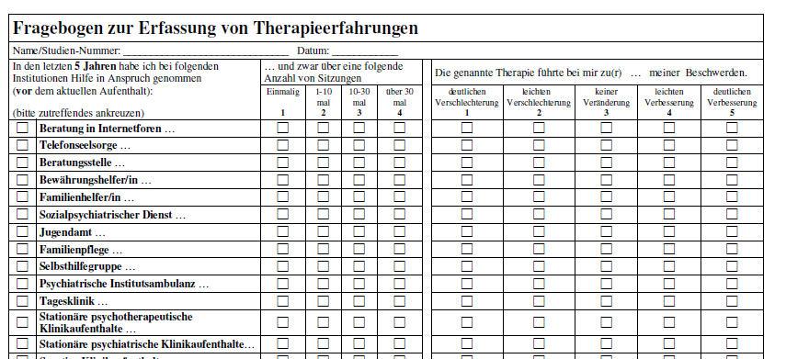
Wissenschaftlicher Stand: Studie ZfP - Fragebogen

Slide 17
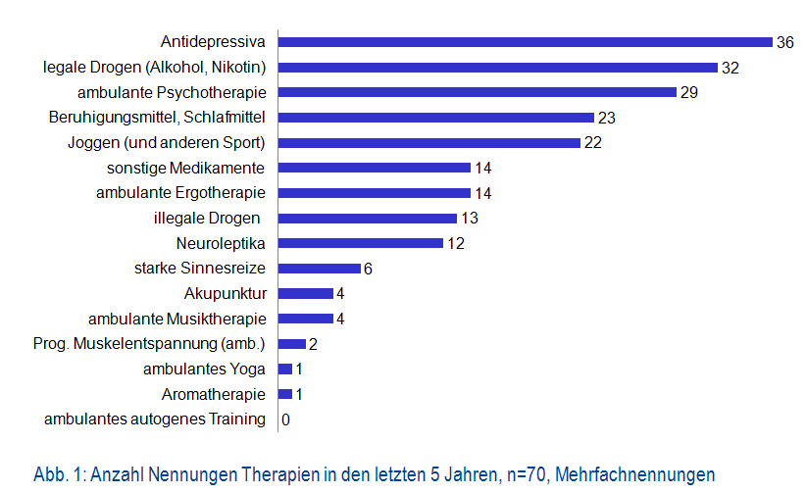
Wissenschaftlicher Stand: Studie ZfP - Ergebnisse

Slide 18
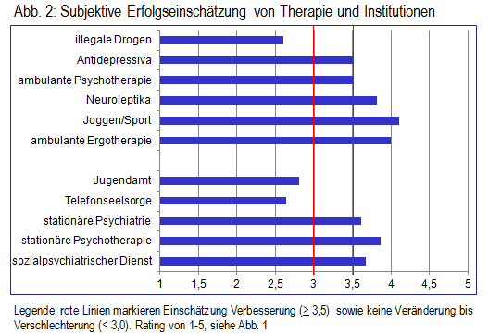
Wissenschaftlicher Stand: Studie ZfP - Ergebnisse

Slide 19
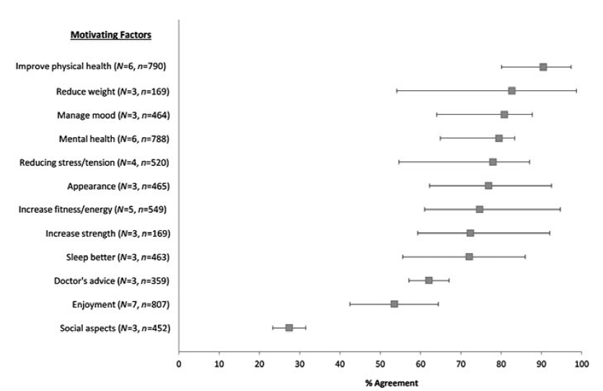
Problem Motivation: Befragung von psychisch Kranken – Metaanalyse, 12 Studien

Slide 20
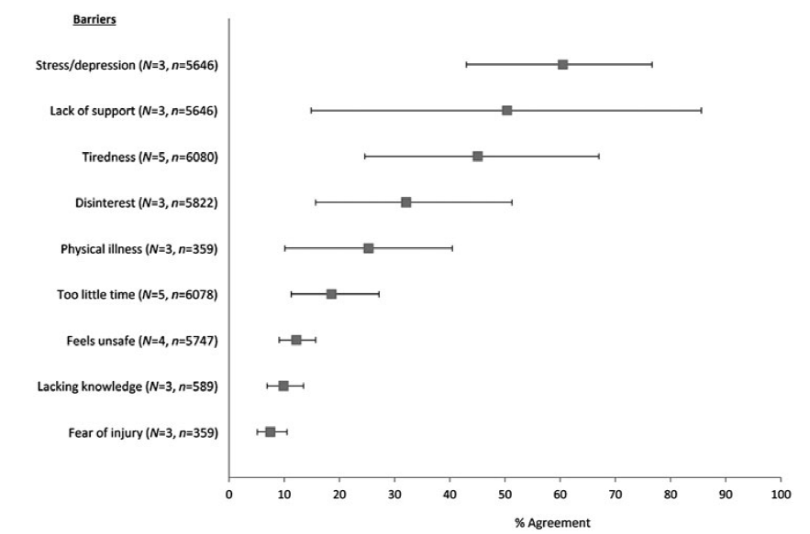
Problem Motivation

Slide 22
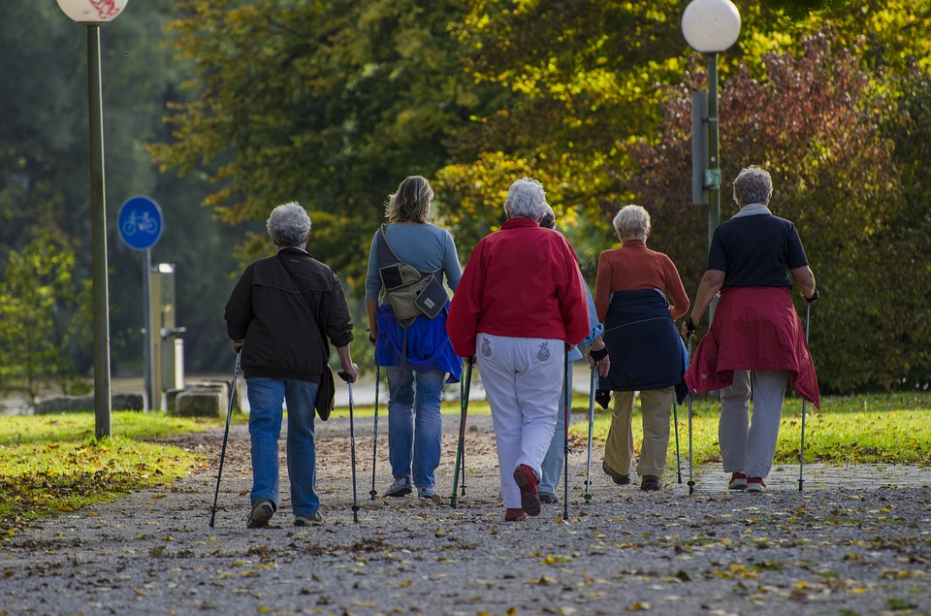
Psychotherapeutische Elemente
Exercise beinhaltet und vermittelt
Aktivierung, Tagesstrukturierung, soziale Interaktion, Achtsamkeit, körperliche Fitness, Schmerzbewältigung, Affektstabilisierung, Stressregulierung, Belohnungscharakter, Selbstwert, Bedürfniswahrnehmung und -befriedigung

